Slide 1

ProjetoFinal
Viviane Silva

Slide 2
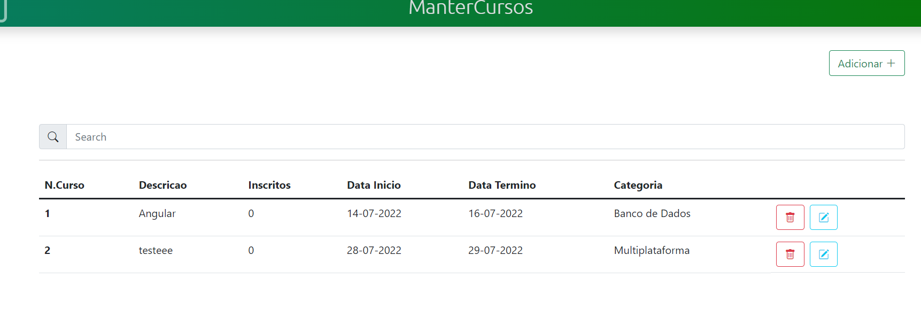
Descrição técnica da solução implementada

Slide 3
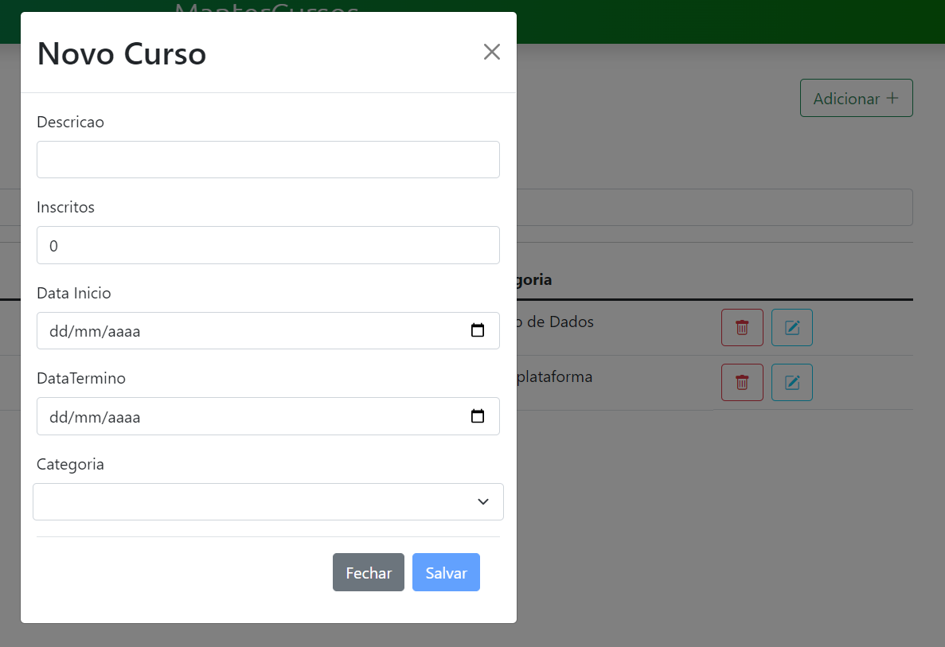
Clicando no Botão Adicionar será aberto uma nova tabela para preenchimento dos dados, depois de todos os dados serem inseridos o botão Salvar ficara ativo.

Slide 4
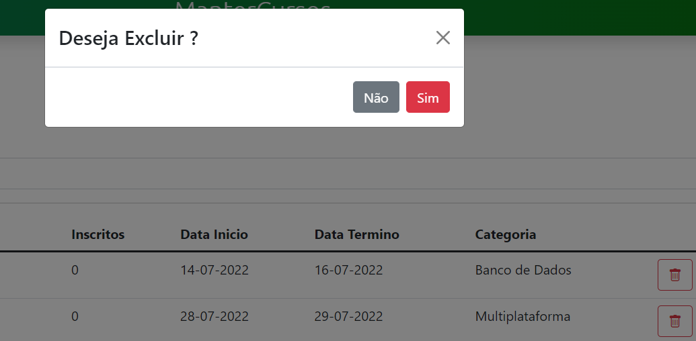

Slide 5
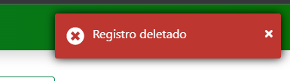
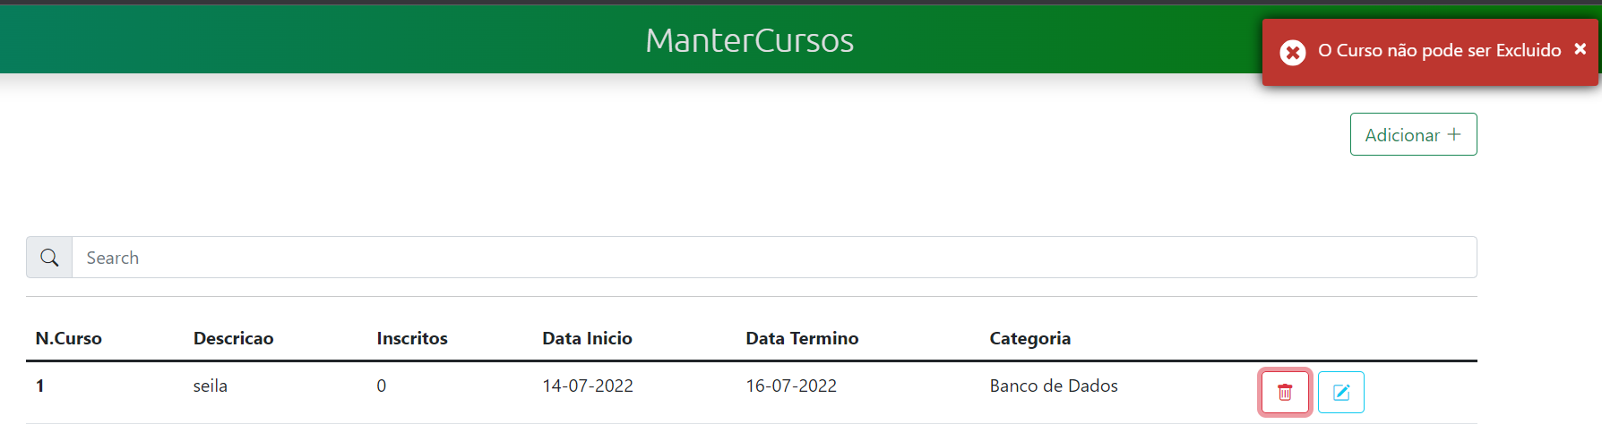

Slide 6
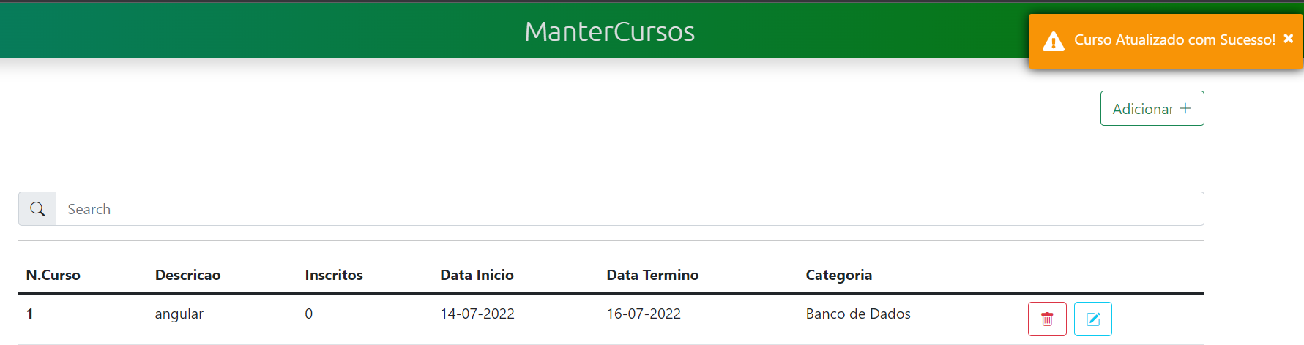
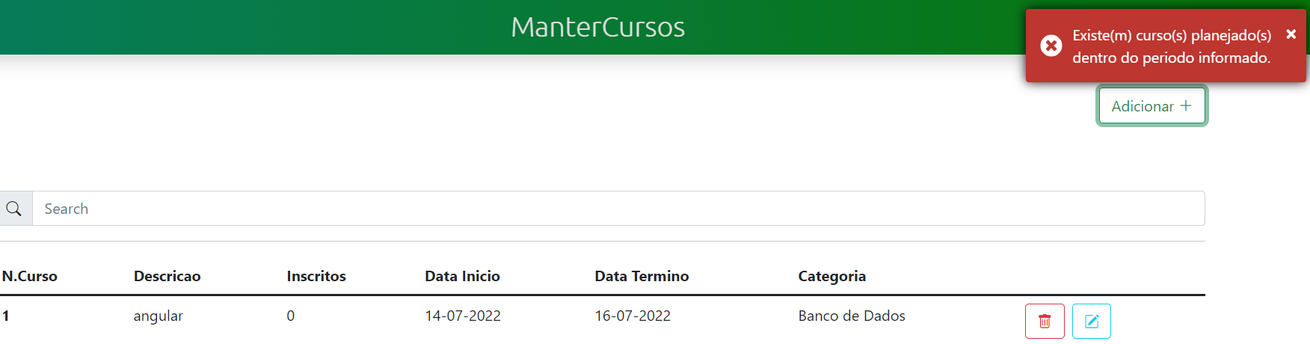

Slide 7
